Slide 1


Cyclistic Bike Share
Caso Capstone Google Analytics
JHON VILCARANA TINTAYA

Slide 2

Acerca de la empresa
Cyclistic, lanzada en 2016 en Chicago, cuenta con 5,824 bicicletas y 692 estaciones. Ofrece viajes individuales, pases diarios y membresías anuales.
Los usuarios ocasionales (viajes o días) y los miembros anuales forman su clientela, pero los miembros generan mayor rentabilidad.
La directora de marketing, Moreno, busca enfocar las campañas en convertir ciclistas ocasionales en miembros, aprovechando que ya conocen el servicio.
Para lograrlo, el equipo analizará datos históricos de viajes y usará medios digitales para diseñar estrategias basadas en las diferencias y motivaciones de cada tipo de usuario.

Slide 3
Etapa: Preguntar
¿CÓMO UTILIZAN DE FORMA DIFERENTE LAS BICICLETAS CICLISTAS LOS MIEMBROS ANUALES Y LOS CICLISTAS OCASIONALES?
¿POR QUÉ LOS CICLISTAS OCASIONALES COMPRARÍAN MEMBRESÍAS ANUALES DE CYCLISTIC?
¿CÓMO PUEDE CYCLISTIC UTILIZAR LOS MEDIOS DIGITALES PARA INFLUIR EN LOS CICLISTAS OCASIONALES PARA QUE SE CONVIERTAN EN MIEMBROS?
Objetivo del análisis
Identificar las diferencias en patrones de uso entre ciclistas casuales y miembros anuales, para diseñar estrategias que conviertan a los usuarios ocasionales en socios anuales.

Slide 4
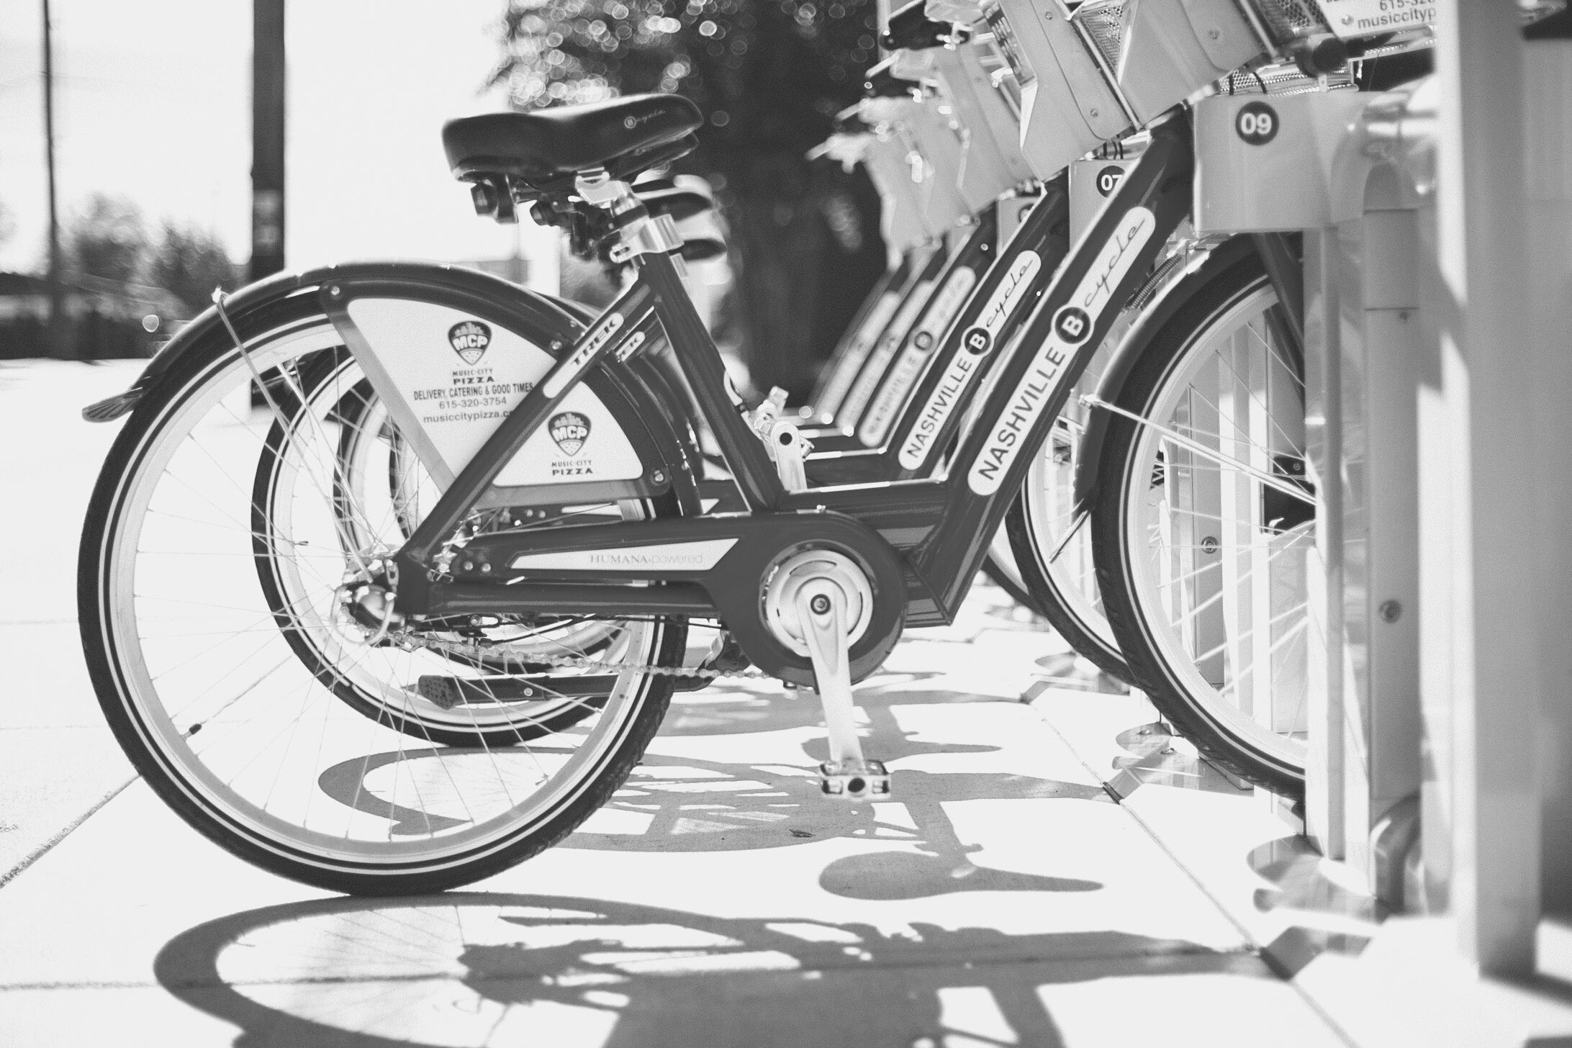
Preparar
Recolección: descarga de los 12 archivos CSV mensuales (julio 2024 – junio 2025) del repositorio oficial de Cyclistic.
Revisión inicial: verificación de columnas presentes, tipos de datos y existencia de valores nulos en campos clave.
Organización: almacenamiento ordenado de los archivos y definición de la estructura final del dataset.
Infraestructura: preparación del entorno de trabajo en MySQL para manejar el volumen (~15 GB), planificando tablas de carga (raw_trips) y análisis (trips).

Slide 5


Procesar
Acciones clave
Carga masiva en MySQL de los CSV en la tabla raw_trips.
Limpieza:
Eliminación de registros con valores nulos en ride_id, started_at, ended_at o member_casual.
Corrección del formato de fechas a YYYY-MM-DD HH:MM:SS con milisegundos.
Normalización de nombres (member / casual) y textos de estaciones.
Cálculos derivados:
ride_length_sec → duración del viaje en segundos.
day_of_week → número de día (1=lunes, …, 7=domingo).
Validación:
Eliminación de viajes con duración negativa o > 24h.
Eliminación de duplicados en ride_id.
Verificación de coordenadas GPS en rango válido.
Carga final en trips con tipos de datos correctos para consultas y visualizaciones.

Slide 6
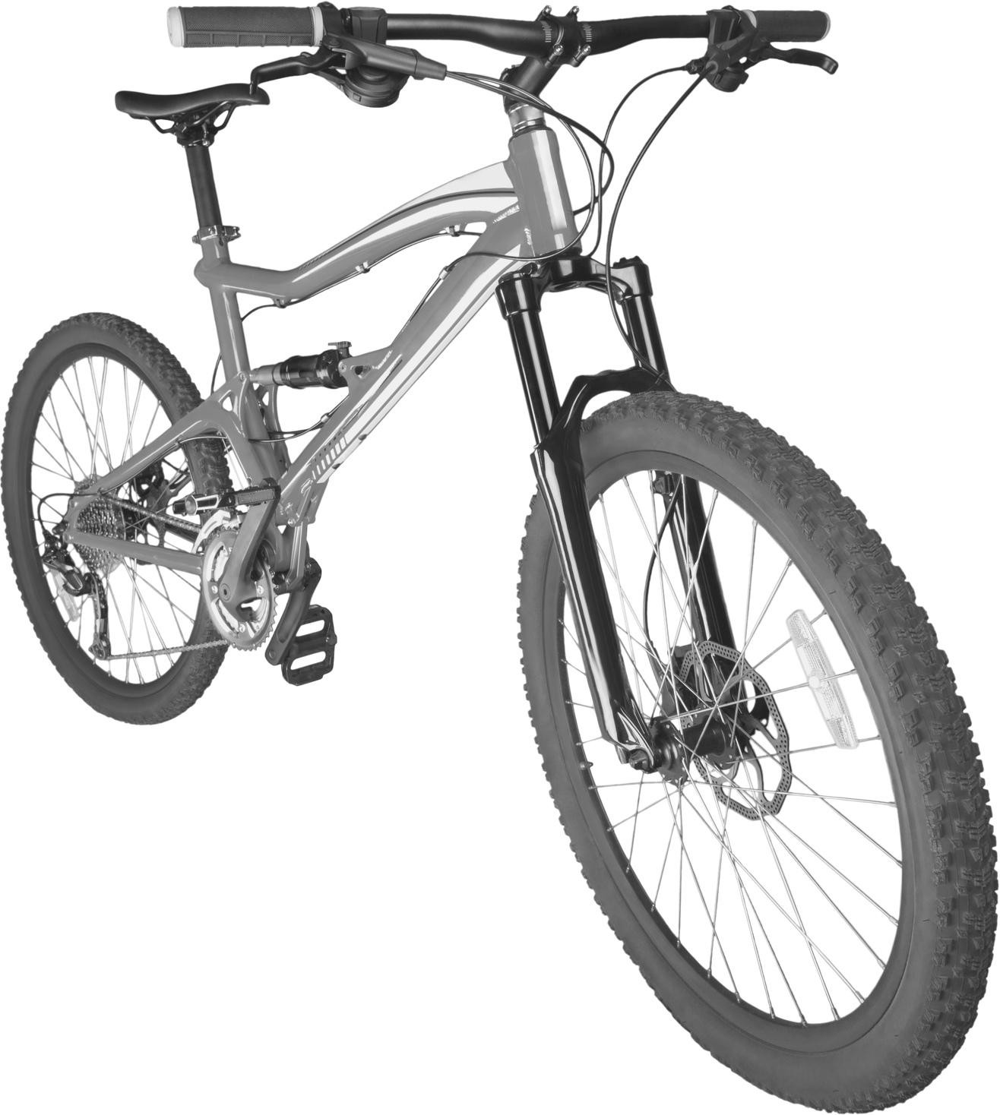
Cyclistic Bike Share
ANALIZAR
Identificar patrones y diferencias en el uso del servicio entre ciclistas casual y member, primero a nivel mensual y luego consolidado a nivel anual

Slide 7
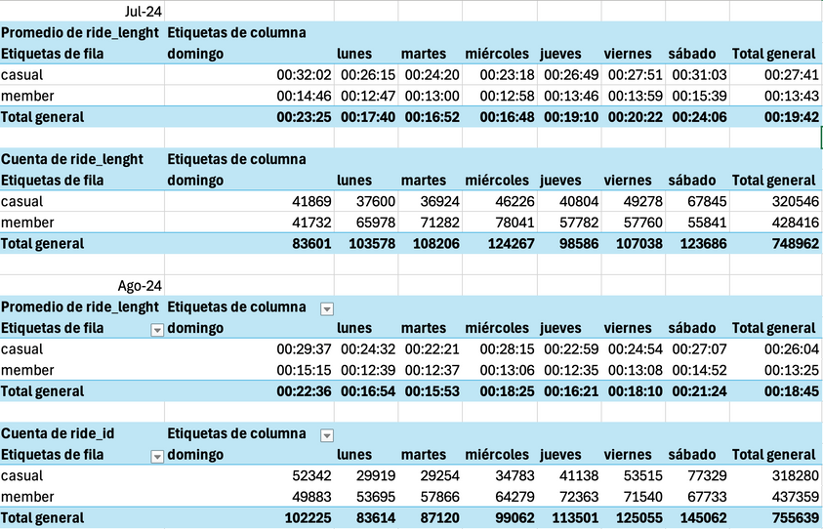
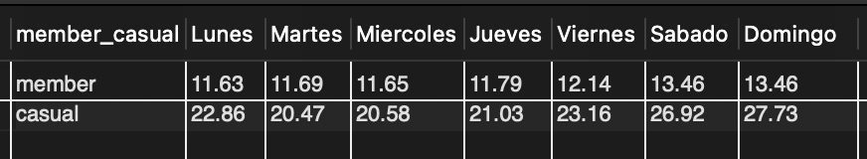
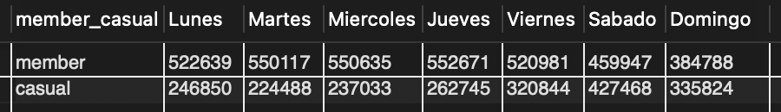
ANÁLISIS MENSUAL (EXCEL)
ANÁLISIS ANUAL (MYSQL)
Fuente: dataset mensual limpio (julio 2024 – junio 2025).
Técnicas:
Tablas dinámicas por mes con:
Promedio de duración de viaje por día de la semana y tipo de usuario.
Cantidad de viajes por día de la semana y tipo de usuario.
Gráficos comparativos para visualizar patrones de uso por mes.
Hallazgos mensuales:
Casual tiene mayor duración promedio los fines de semana.
Member mantiene un uso estable entre semana.
Picos de uso en verano y caída en invierno.
Fuente: dataset consolidado en tabla trips en MySQL (1.04 GB).
Consultas realizadas:
Promedio y total de viajes por mes y tipo de usuario.
Promedio y total de viajes por día de la semana y tipo de usuario (PIVOT manual en SQL).
Uso por tipo de bicicleta.
Hallazgos anuales:
Confirmación de patrones observados en análisis mensual.
Identificación de que el sábado y domingo concentran el mayor tiempo promedio para casual.
Mayor número total de viajes por member, pero menor duración promedio que casual.

Slide 8
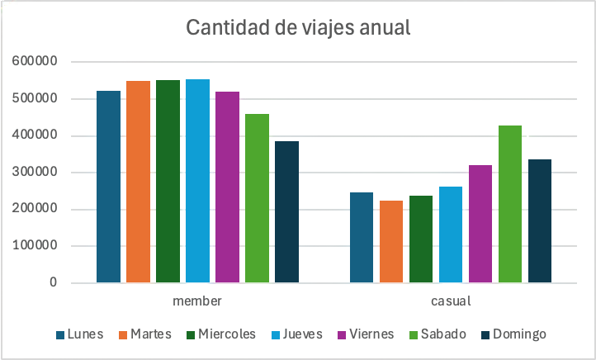
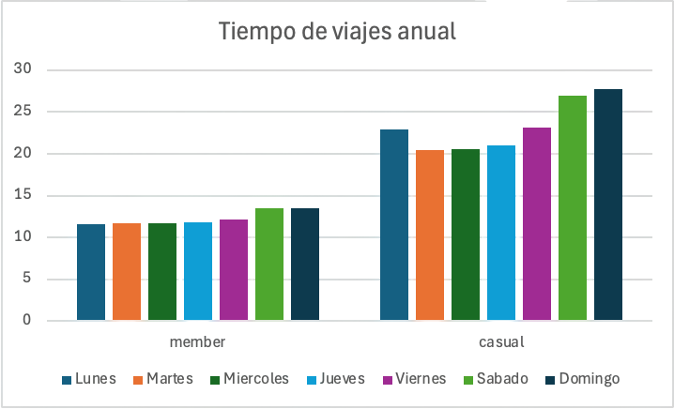
Compartir
CANTIDAD DE VIAJES ANUAL
Muestra el número total de viajes realizados por miembros y usuarios ocasionales (casual) durante cada día de la semana.
Hallazgos clave:
Los miembros realizan más viajes en días laborales, especialmente martes y miércoles.
Los casuals usan más la bicicleta los fines de semana, con picos el sábado y domingo.
Esto sugiere que los miembros usan la bici principalmente para transporte diario y los casuals para actividades recreativas.
TIEMPO PROMEDIO DE VIAJE ANUAL
Presenta la duración promedio de los viajes (en minutos) por tipo de usuario y día de la semana.
Hallazgos clave:
Los casuals registran tiempos de viaje mucho más largos, sobre todo sábados (≈27 min) y domingos (≈28 min).
Los miembros mantienen duraciones más cortas y constantes (≈12 min) durante toda la semana.
Esto refuerza la idea de que los miembros usan la bicicleta para trayectos cortos y rutinarios, mientras que los casuals la usan para recorridos más largos y esparcimiento.

Slide 9
1. ¿CÓMO UTILIZAN DE FORMA DIFERENTE LAS BICICLETAS LOS MIEMBROS ANUALES Y LOS CICLISTAS OCASIONALES?
Miembros anuales: usan la bicicleta principalmente como transporte diario en días laborales, con viajes cortos (~12 minutos) y consistentes durante la semana.
Ciclistas ocasionales: usan más la bicicleta los fines de semana, con viajes más largos (~27-28 minutos), orientados a ocio, turismo o actividades recreativas.
2. ¿POR QUÉ LOS CICLISTAS OCASIONALES COMPRARÍAN MEMBRESÍAS ANUALES DE CYCLISTIC?
Para ahorrar dinero si realizan viajes frecuentes.
Para disfrutar de beneficios adicionales como disponibilidad prioritaria, viajes ilimitados o descuentos en trayectos largos.
Para facilitar la movilidad diaria si cambian su rutina hacia un uso más frecuente (por ejemplo, para ir al trabajo o estudiar).
3. ¿CÓMO PUEDE CYCLISTIC UTILIZAR LOS MEDIOS DIGITALES PARA INFLUIR EN LOS CICLISTAS OCASIONALES PARA QUE SE CONVIERTAN EN MIEMBROS?
Campañas segmentadas en redes sociales y email basadas en datos de uso (ej. si un casual viaja varios fines de semana, ofrecerle un descuento para membresía).
Publicidad geolocalizada cerca de estaciones con alta demanda en fines de semana.
Ofertas flash en la app justo después de que un casual termina un viaje, destacando cuánto ahorraría como miembro.
Gamificación: retos y recompensas digitales que acumulen beneficios y los vinculen a la suscripción anual.
Respuestas a las preguntas iniciales

Slide 10

Segmentación de usuarios
Analizar el patrón de uso de los casuals (principalmente fines de semana y viajes largos) para identificar a los más propensos a convertirse en miembros.
Campañas digitales personalizadas
Publicidad en redes sociales dirigida a usuarios con viajes frecuentes.
Mensajes en la app post-viaje mostrando el ahorro potencial con una membresía.
Promociones y descuentos
Ofertas especiales de membresía anual en meses de alta demanda.
Descuento progresivo si el usuario realiza un número determinado de viajes en un periodo.
Experiencia de usuario mejorada
Incentivos como viajes adicionales gratuitos para miembros.
Prioridad en disponibilidad de bicicletas en estaciones populares.
Gamificación y comunidad
Retos mensuales y recompensas para miembros activos.
Eventos exclusivos para miembros en fines de semana.
Actuar
Impacto esperado:
Aumento en el número de miembros anuales.
Mayor uso constante durante toda la semana.
Incremento en la retención y fidelización de usuarios.

